Slide 1


第六章
谈 薪

Slide 2

谈薪的意义与价值
PPT模板下载：www.1ppt.com/moban/ 行业PPT模板：www.1ppt.com/hangye/
节日PPT模板：www.1ppt.com/jieri/ PPT素材下载：www.1ppt.com/sucai/
PPT背景图片：www.1ppt.com/beijing/ PPT图表下载：www.1ppt.com/tubiao/
优秀PPT下载：www.1ppt.com/xiazai/ PPT教程： www.1ppt.com/powerpoint/
Word教程： www.1ppt.com/word/ Excel教程：www.1ppt.com/excel/
资料下载：www.1ppt.com/ziliao/ PPT课件下载：www.1ppt.com/kejian/
范文下载：www.1ppt.com/fanwen/ 试卷下载：www.1ppt.com/shiti/
教案下载：www.1ppt.com/jiaoan/ PPT论坛：www.1ppt.cn
目录
对薪资结构的认知
PAGE DIRECTORY
薪资谈判的技巧
情景练习
Notes:
教学方法：精准的算法+刻意练习
师资水平的提升
事故单的梳理——满意度
重修生的关注：阶段重修学生
重点班、重点生
经验分享之后的落地检查：
简历检查
院长各项综合排名，升降级
单项排名
答辩：岗位能力
就业工作：简历审核
就业系统：简历合格率、分析的更精准、模拟面试上平台
董事长
人资对人资：人力资源总监
维护好学生
应届的推动！！！！！！！！！！！！！！

Slide 3

谈薪的
意义与价值

Slide 4
充分了解薪资结构、福利待遇、社保等
评估理想型薪资、底线薪资
掌握运用谈薪方法与技巧
成功拿下面试转化OFFER

Slide 5
薪资结构与认知

Slide 6



A
B
C
D
E
基本工资
岗位工资
绩效工资
占薪资比例40%
占薪资比例40%
占薪资比例20%
各种补助
五险一金
餐补、交通补、房补等
养老、医疗、工伤、失业、生育
住房公积金

Slide 7
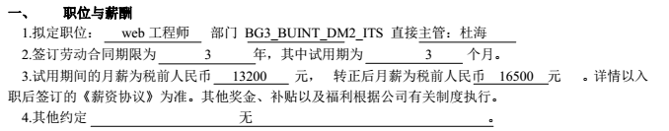
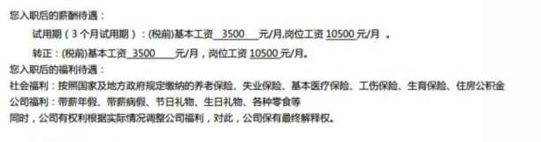
薪资结构与认知

Slide 8
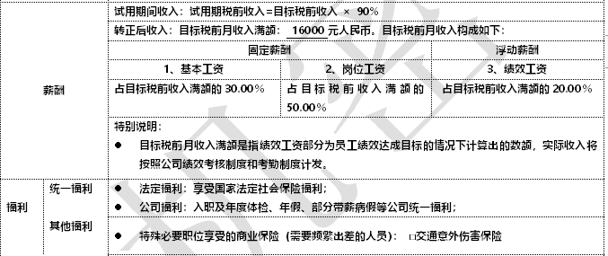
薪资结构与认知

Slide 9
各种福利
下午茶、生日会
旅游、带薪年假
交通补\房补
年薪
月交通：200元
房 补：500元
15K月薪*13薪
14薪、15薪、16薪
年底双薪
餐补
每天：15元-25元
330元/月：15元/天*22天
奖金
项目奖金
年终奖金

Slide 10
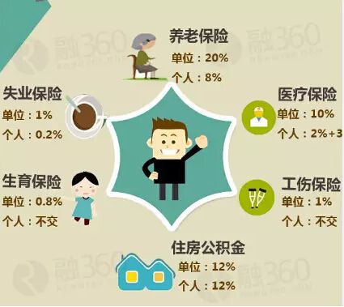
五险一金介绍
五险一金：是指用人单位给予劳动者的几种保
障性待遇的合称。
包 括：养老保险、医疗保险、失业保险、工
伤保险、生育保险，及住房公积金。
缴费方式：企业与个人均承担
交社保后：社保卡、公积金银行卡
北京买房摇号要求：连续缴纳5年

Slide 11
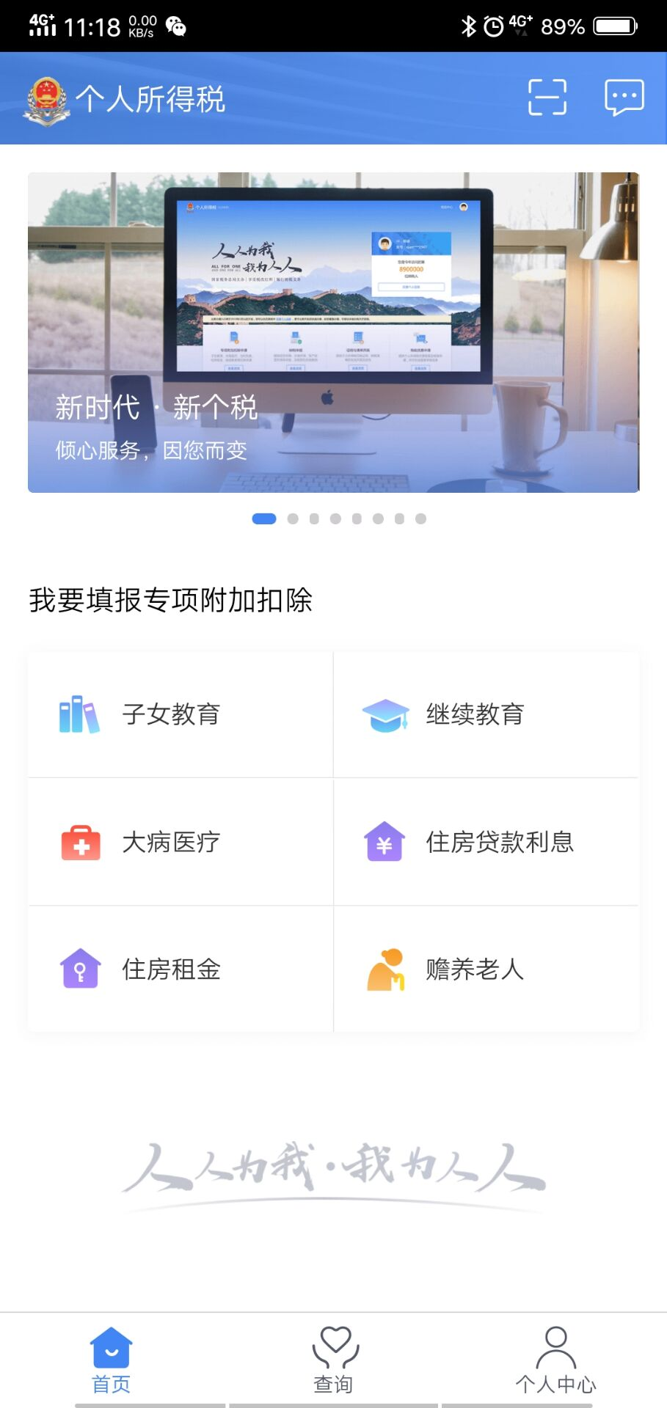
填报专项附加扣除
个人所得税介绍
个人所得税：是国家对本国公民、居住在本国境内 的个人所得征收的一种所得税。
2018年10月1日起实施最新起征点和税率。
3500变成5000元起

Slide 12
税后工资-应发工资
工资
15000
+补助
+300
=
+福利待遇
+(各种奖金)
扣除 缺勤
缺勤1天（-681.81）
扣除 五险一金
扣752=382+370
扣除 个人所得税
扣277.44
应发薪资
14270.56

Slide 13
薪资
谈判的技巧

Slide 14


面试时所谈薪资
面试谈薪
转正工资、税前工资
试用期薪资
试用期：80%-100%
试用期1-6个月

Slide 15



薪资如何出来？
part1
part2
part3
公司的薪资标准
例：15K-20K
建议取中间值
公司的薪资标准
例：15K-20K
建议取中间值
自己期望薪资
例：18K
上家+2000元

Slide 16

薪资谈判

Slide 17
薪资如何出来？
part1
part2
part3
上家薪资（月薪、年薪）
195000元=15000元*13薪
各种补助
530=330（饭补）
+200(交通补)
平均月薪
=16780元

Slide 18
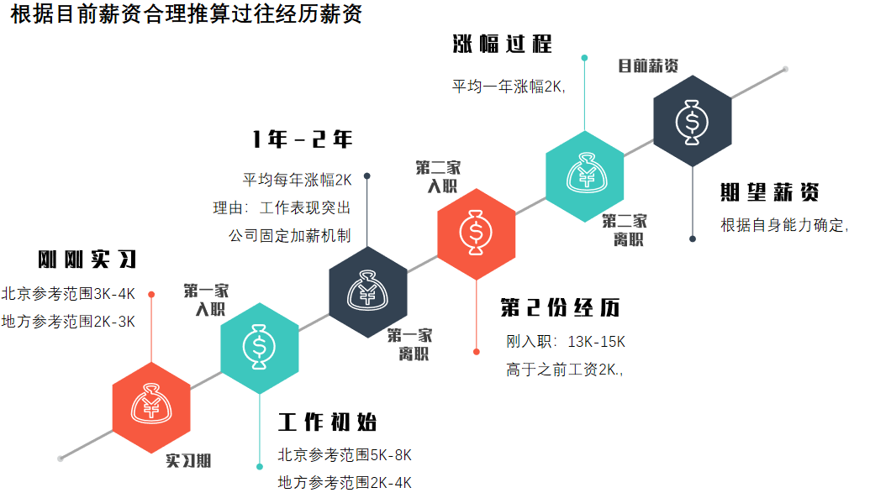
薪资的涨幅过程

Slide 19

薪资谈判

Slide 20
薪资谈判的技巧
part1
试用期薪资
part2
part3
试用期：80%-100%
试用期1-6个月
进退有度
不明确浮动范围
对比法
对比之前工资
对比自身优势
增加附加值
各项补助、加薪机制
提前转正

Slide 21
情景练习

Slide 22

谈薪的技巧-情景练习
例：我目前期望的18K
理想薪资
例：我上家离职时的薪资和18K差不多或上家薪资是17K
底线薪资
例：其实找一份工作薪资和机会都是并存的，所以薪资可以接受和上家公司持平的状态
进退有度
例：15K薪资低于之前的工资了，而且咱公司所做的项目和用到的技术领域，我的经验都很丰富，很快就可以投入到工作创造相应的价值。
对比法

Slide 23

谈薪的技巧-情景练习
咱公司除了薪资还有其它的补助吗？
咱公司是否可以提前转正？
附加值

Slide 24

谈薪的技巧-情景练习
最 终

Slide 25
感 谢 聆 听！

